Slide 1
概要
背景
11月16日のセンター長DR(渡邉さん)の際に, NIPS系中空糸物質移動Simを行う際は界面の条件を
ケミカルポテンシャルで設定しなければならないとの指摘を受けた
本資料の目的
DR後に上記指摘を踏まえて調査した点、物質移動Simにケミカルポテンシャルを考慮した境界条件を設定する方法 具体的にSimを構築する際に予想される困難な部分を報告

Slide 2
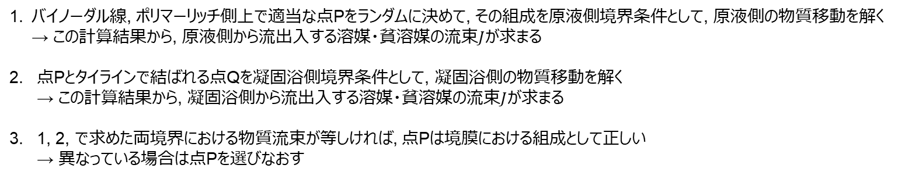
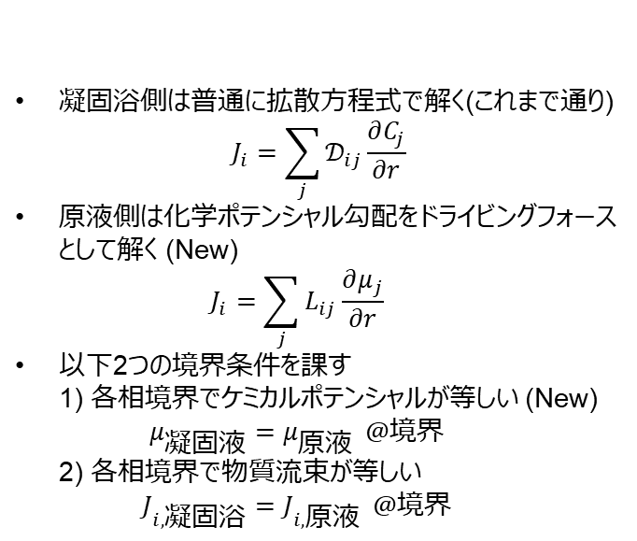
物質移動Sim改善案
凝固浴
原液
Sim大枠
この2点は熱力学的に平衡
ポリマー
凝固浴側は普通に拡散方程式で解く(これまで通り) $J_{i}=\sum_{j}{𝒟_{ij}\frac{∂C_{j}}{∂r}}$
原液側は化学ポテンシャル勾配をドライビングフォース として解く (New) $J_{i}=\sum_{j}{L_{ij}\frac{∂μ_{j}}{∂r}}$
以下2つの境界条件を課す 1) 各相境界でケミカルポテンシャルが等しい (New) $μ_{凝固液}=μ_{原液} @境界$ 2) 各相境界で物質流束が等しい $J_{i, 凝固浴}=J_{i, 原液} @境界$
点Qに対応
貧溶媒濃度変化
のイメージ
点Pに対応
原液組成
点P
凝固浴側境界膜
原液側境界膜
タイライン
1相領域
2相領域
↑ Reuvers, ``Membrane Formation’’, Ph. D. Thesis, University of Twente (1987) を参考とした 彼らは, 平膜と凝固浴間における物質移動を上記アルゴリズムで実際に計算している
溶媒
点Q
凝固浴組成
貧溶媒
Sim流れ
バイノーダル線, ポリマーリッチ側上で適当な点Pをランダムに決めて, その組成を原液側境界条件として, 原液側の物質移動を解く → この計算結果から, 原液側から流出入する溶媒・貧溶媒の流束$J$が求まる
点Pとタイラインで結ばれる点Qを凝固浴側境界条件として, 凝固浴側の物質移動を解く → この計算結果から, 凝固浴側から流出入する溶媒・貧溶媒の流束$J$が求まる
1, 2, で求めた両境界における物質流束が等しければ, 点Pは境膜における組成として正しい → 異なっている場合は点Pを選びなおす

Slide 3
課題点等
前述の方法では, 対象とする3成分系の i) 相図, ii) タイラインデータ が揃っている必要がある
前述の方法ではイオンの動き(具体的にNH₄⁺)は追えない, そもそもイオン以前に4成分系で成功した例は見つけられなかった
前述の方法を中空糸に適用する場合、外液-原液界面, 原液-内液界面の2つの界面組成を試行的に探し出す必要があり、計算難易度が非常に高いと考えられる
計算で導くしかない
方法1. 実験で得られた相図をフィッティングして計算・・・プラノバ系はポリマー分率高め 領域のデータが取りづらい
方法2. 相互作用パラメータを得て計算・・・後述
方法1. モデルを拡張してイオンの動きも表現できるようにする・・・(難易度が非常高い)
方法2. 実験等のデータから簡易的に脱安速度を割り出す・・・この時刻にはこれだけ脱安している

Slide 4
タイライン計算に必要なパラメータを得る案
タイライン計算には各物質間の相互作用パラメータχ₁₂, χ₂₃, χ₁₃が必要
※ 1: 貧溶媒
2: 溶媒
3: ポリマー
χ₁₂: Aspen等を用いて相互作用パラメータ算出に必要な実験データを検索 or 推算 → これはほぼ確実に可能
χ₂₃: 浸透圧法や光散乱法により測定

